Slide 1

Чистописание
Классная работа.
б в г д ж з
п ф к т ш с

Slide 2
Критерии оценки
1. Наклон
2. Соединения
3. Высота строчных букв
4. Соблюдение строки

Slide 3
Дев..чка, М..сква, ст..лица,
уч..ник, Р..ссия, ру..кий.

Slide 4
Девочка, Москва, столица,
ученик, Россия, русский.

Slide 5
Самоконтроль
Задание для меня лёгкое. Я очень доволен!
Задание оказалось не таким уж лёгким. Мне было трудно, но я справился. Я вполне доволен собой!
Задание оказалось слишком трудным. Мне нужна помощь!

Slide 6
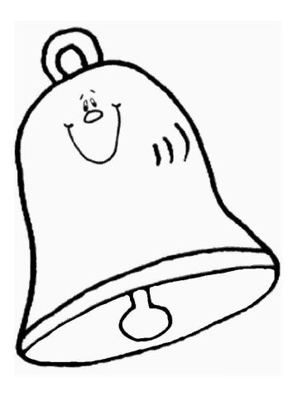
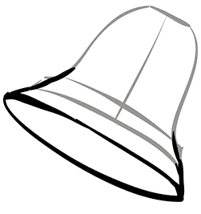
Шапка
Санки
Бак
Флаги
Круг
Луч
Хлеб
Глаз
Нос
Звук
Волк
Рот
Крыса
Парта

Slide 7
Тема:
« Звонкие и глухие согласные звуки»

Slide 8
Цель:
Научиться различать согласные звуки

Slide 9
Бочка - почка
Доска – тоска
Влага – флаги
Голос – колос
Жар – шар
Зуд – суд

Slide 10
ЗВОНКИЕ
[Б] [Б’] [В] [В’]
[Г] [Г’] [Д] [Д’] [Ж] [З] [З’]
ГЛУХИЕ
[П] [П’] [Ф] [Ф’] [К] [К’] [Т] [Т’] [Ш] [С] [С’]

Slide 11
НЕПАРНЫЕ
[Й’], [Л] [Л’],
[М] [М’], [Н] [Н’],
[Р] [Р’] , [Х] [Х’],
[Ц], [Ч’], [Щ’]

Slide 12
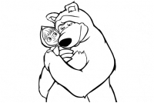
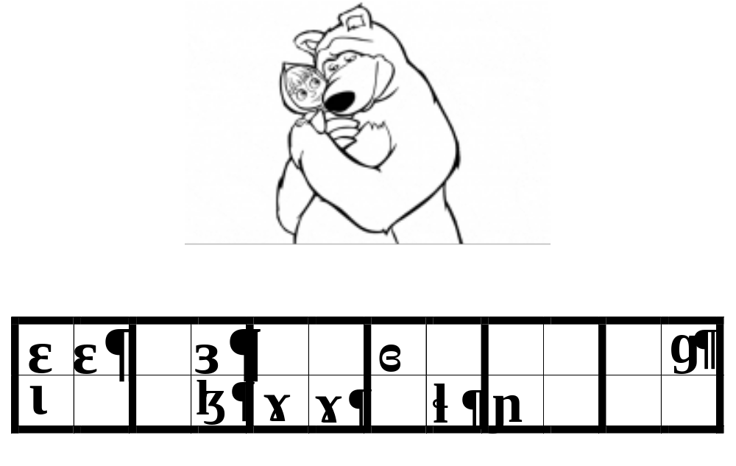
Игра «Дом парных согласных»
Помогите Маши
и Мише заселить
Дом парных согласных звуков.
г’
г
д’
ж
-
з
в
п’
с’
ф
т
-
с

Slide 13
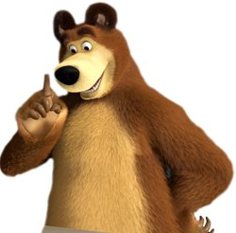

6
11

Slide 14
Самоконтроль
Задание для меня лёгкое. Я очень доволен!
Задание оказалось не таким уж лёгким. Мне было трудно, но я справился. Я вполне доволен собой!
Задание оказалось слишком трудным. Мне нужна помощь!

Slide 15

МОЛОДЦЫ!

